Slide 1

COLATINA
ALUNOS: Ícaro, João Lucas e Layla.

Slide 2



Economia
Agricultura: Café conilon, Frutras, Hortas e Granjas;
Industria e comércio: Polo de confecções de roupas e Industria Moveleira;
O município conta com uma boa estrutura de incentivos fiscais;
Há também a facilidade do escoamento da produção, devido à facilidade da ligação com as principais vias federais rodoviárias, ferroviária e portuária.

Slide 3
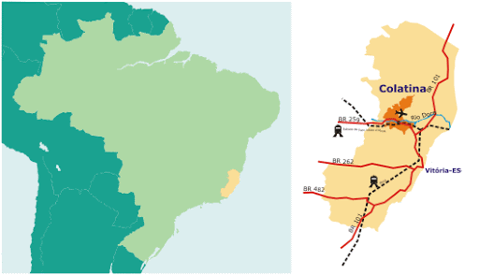

Potencialidades e Desenvolvimento
É um município com boa localização e apresenta uma grande potencialidade no comércio, além de ser um local de grande potencialidade para instalação de distribuidoras para diversos fins.
O município possui grande potencialidade no turismo, apresenta um pôr do sol belíssimo e bem famoso.

Slide 4
Problemas Sociais
Desemprego: Crise econômica e falta de qualificação são exemplos de causas do desemprego, além disso, durante a pandemia, a taxa de desemprego no Brasil aumentou drasticamente, por exemplo, no Espírito Santo, o desemprego atingiu taxa de 13,9% e afetou 286 mil pessoas.
Desigualdade Social: Entre 1988 e 2008, a pobreza e a desigualdade de renda declinaram de forma acentuada no Espírito Santo. Porém o nível de desigualdade e pobreza ainda são preocupantes.

Slide 5
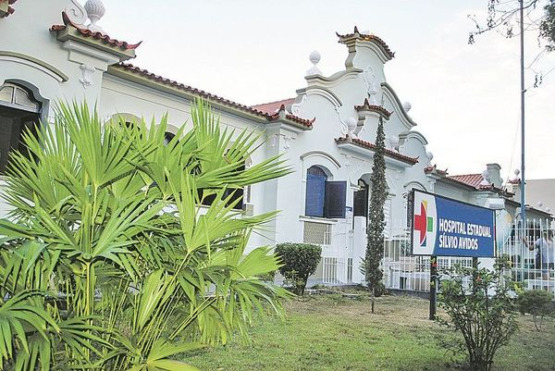
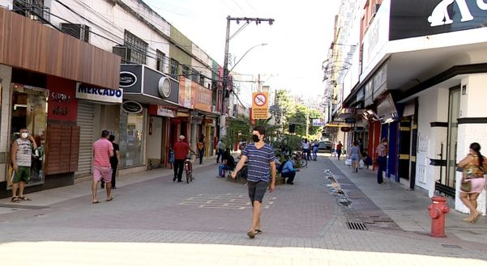
Município na pandemia

